Slide 1
TEKNIK
KOMUNIKASI DATA

Slide 2
Teknik komunikasi data digital
Ada 2 mode transmisi data :
Paralel transmission
antara pengirim dan penerima dihubungkan oleh lebih dari 1 jalur transmisi
contoh : RAM ke Prosesor, HD ke RAM, Peripheral internal komputer
1
Pengirim
Penerima
2
.
.
.
N

Slide 3
Teknik komunikasi data digital
2. Serial Transmission
antara pengirim dan penerima dihubungkan hanya oleh 1 jalur transmisi untuk pengiriman jarak jauh
Contoh : keyboard ke prosesor, prosesor ke printer, LAN, MAN, WAN
Pengirim
Penerima

Slide 4
Lebih unggul mana?
Masing-masing punya keunggulan
Paralel :
Cepat, karena beberapa bit dapat dikirim bersamaan melalui jalur yang berbeda. Tetapi sangat mahal, sehingga hanya untuk pengiriman jarak pendek
Serial :
Lambat tetapi murah, sehingga dikembangkan lebih lanjut

Slide 5
Serial transmission
1. Asynchronous
  Tidak perlu sinkronisasi clock antara pengirim dan penerima
  Strategi dari metode ini yaitu mencegah problem timing dengan tidak mengirim aliran bit panjang yang tidak putus-putus.
  Melainkan data ditransmisi per karakter pada suatu waktu, dimana tiap karakter adalah 5 sampai 8 bit panjangnya.

Slide 6
Timing atau synchronisasi harus dipertahankan antara tiap karakter.
Receiver mempunyai kesempatan untuk men-synchron-kan awal dari tiap karakter baru.
Asynchronous sering disebut juga sebagai Asynchronous Transfer Mode (ATM).
Contoh: modem, mesin fax, TCP/IP, mail, buletin board, RS-232, com #, USB,dll

Slide 7
untuk setiap data yang dikirim terdiri :
a. start bit : 1 buah bit, bit 0
sebagai tanda dimulainya pengiriman 1 buah data
b. bit-bit data
jumlahnya tergantung sistem yang digunakan
c. bit paritas : 1 buah bit,
- digunakan sebagai error detection
- paritas ganjil atau genap
d. stop bit : 1 buah bit, bit 1
sebagai tanda berakhirnya pengiriman 1 buah data

Slide 8
Keuntungan Komunikasi asynchronous adalah:
  Sederhana dan murah tetapi memerlukan tambahan 2 sampai 3 bit per karakter untuk synchronisasi.
  Persentase tambahan dapat dikurang dengan mengirim blok-blok bit yang besar antara start dan stop bit, tetapi akan memperbesar kumulatif timing error.

Slide 9
Serial Transmission
2. Synchronous
proses pengirim dan penerima diatur sedemikian rupa sehingga memiliki pengaturan yang sama, sehingga dapat diterima dan dikirim denan baik.
umumnya pengaturan ini didasarkan pada waktu dalam mengirimkan sinyal.
waktu ini diatur oleh denyut listrik secara periodik yang disebut clock .
dengan kata lain synchronous adalah sistem operasi untuk kejadian yang terjadi pada waktu bersamaan, berkelanjutan dan dapat diprediksi.
contoh: chating , Ethernet

Slide 10
perlu sinkronisasi clock pengirim dan penerima, alatnya : bit-bit sinkronisasi
data dan bit-bit tambahan dikirimkan dalam frame-frame dan dipisahkan sesuai jenisnya

Slide 11
Dengan transmisi synchronous, ada level lain dari synchronisasi yang perlu agar receiver dapat menentukan awal dan akhir dari suatu blok data.
Untuk itu, tiap blok dimulai dengan suatu pola preamble bit dan diakhiri dengan pola postamble bit. P
ola-pola ini adalah kontrol informasi.
Frame adalah data plus kontrol informasi.

Slide 12
Format yang tepat dari frame tergantung dari metode transmisinya, yaitu :
  Transmisi character-oriented merupakan blok data diperlakukan sebagai rangkaian karakter-karakter (biasanya 8 bit karakter) dan semua kontrol informasi dalam bentuk karakter.
  Transmisi bit-oriented yaitu blok data diperlakukan sebagai serangkaian bit-bit dan kontrol informasi dalam bentuk 8 bit karakter.

Slide 13
Keuntungan transmisi synchronous :
  Efisien dalam ukuran blok data, sedangkan transmisi asynchronous memerlukan 20% atau lebih tambahan ukuran.
  Kontrol informasi kurang dari 100 bit.

Slide 14
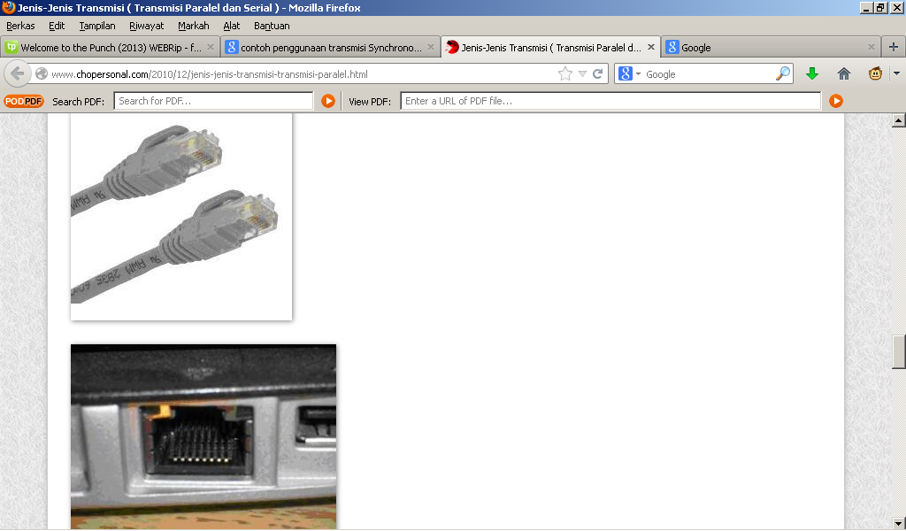
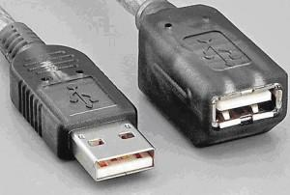
Contoh alat
Sinkon . Asinkron

Slide 15
Perbedaan antara synchronous dengan asynchronous yang terutama tergantung dari ada tidaknya jeda antara pertukaran pesan dan fleksibilitas waktu antar pengguna komunikasi tersebut.

Slide 16
Keuntungan dari Komunikasi Digital adalah sebagai berikut :
  Error hamper selalu dapat dikoreksi.
  Mudah menampilkan sinyal, seperti encryption.
  Range dinamis yang lebih besar (perbedaan nilai terendah terhadap tertinggi) dapat dimungkinkan.
  Sistem komunikasi digital juga memiliki kualitas data yang baik, karena dapat dilakukan pengecekan kesalahan dalam transmisi datanya.

Slide 17
Sedangkan kerugian dari komunikasi digital ini yaitu :
  Biasanya memerlukan badwidth yang lebih besar.
  Memerlukan sinkronisasi.

